Slide 1


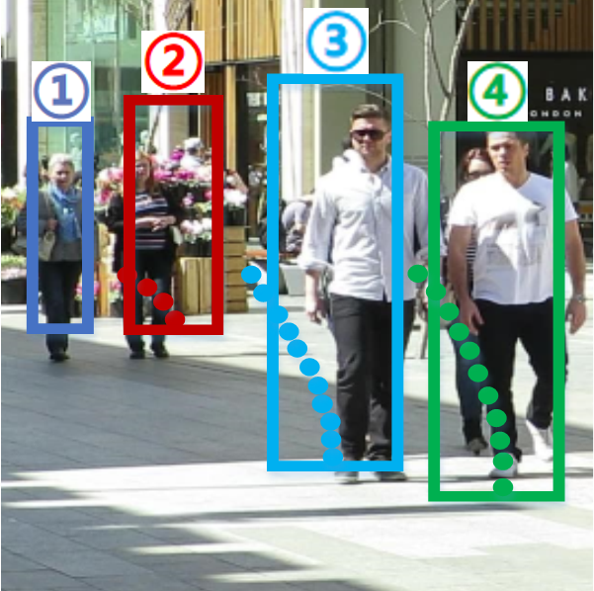
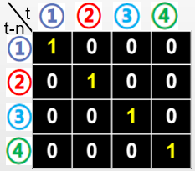



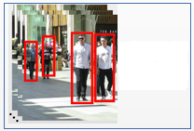




阶段 一
阶段二
(t-n)
损失二
离线检测模块
损失一
特征抽取
模块
关联模块
(a)
在基准数据集中的
关联标签
跟踪轨迹
多目标跟踪
基准数据集
(t)
当前帧 F_{t}
损失一
(t-n)
(b)
复杂的
关联技巧
...
在线检测模块
(t)
目标表征
跟踪轨迹
(c)
端到端
(2.1) 传统
关联方法
伪关联标签
跟踪轨迹
(t-n)
历史帧 F_{t-n}
损失
(1) 所提出的
检测子模块
输入视频帧序列
(t)
目标表征
(2.2) 所提出的关联子模块

